Slide 1
Лекція 10
Автор :
доцент, к.т.н. Заєць Н.А.
з курсу «Нейроінформаційні мережі керування біотехнічними об’єктами»

Slide 2
Алгоритм Sugeno.
Sugeno і Takagi використовували набір правил в наступній формі (як і раніше, наводимо приклад двох правил):
П₁: якщо х є А₁ і у є В₁ тоді z₁ = а₁ х | b₁ y,
П₂: якщо х є А₂ і у є В₂ тоді z₂ = а₂ х | b₂ y,
Представлення алгоритму (рис. 4.3).
1. Перший етап — як в алгоритмі Mamdani.
2. На другому етапі знаходяться:
(4.15)
індивідуальні виходи правил:
(4.16)
На третьому етапі визначається чітке значення змінної висновку:
(4.17)

Slide 3
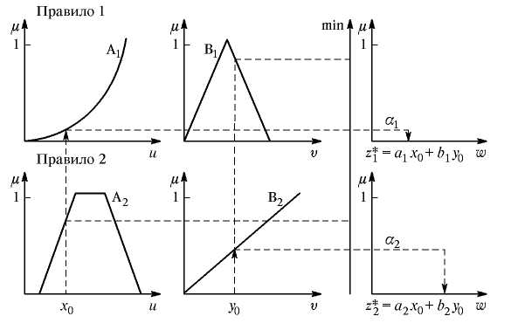
Рис.4.3. Алгоритм Sugeno

Slide 4
Алгоритм Larsen
У алгоритмі Larsen нечітка імплікація реалізується з використанням оператора множення.
Опис алгоритму (рис. 4.4).
Перший етап – як в алгоритмі Mamdani.
На другому етапі, як в алгоритмі Mamdani спочатку знаходиться значення:
(4.18)
а потім – частинні нечіткі підмножини:
(4.19)
Знаходиться підсумкова нечітка підмножина з функцією належності:
(4.20)
у загальному випадку п правил:
(4.21)

Slide 5
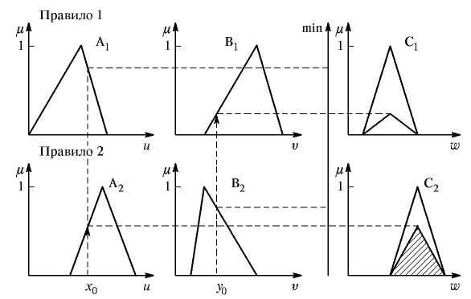
Рис. 4.4. Алгоритму Larsen

Slide 6
Спрощений алгоритм нечіткого висновку
Початкові правила у даному випадку задаються у вигляді:
П₁: якщо х є A₁ і у є B₁, тоді z₁= с_{1,}
П₂: якщо х є А₂ і у є В₂, тоді z₂ = с_{2.}
де с₁ і с₂ – деякі звичайні (чіткі) числа.
Опис алгоритму (рис. 4.5).
Перший етап – як в алгоритмі Mamdani.
2.На другому етапі знаходяться числа:
(4.22)
3.На третьому етапі знаходиться чітке значення вихідної змінною за формулою:
(4.23)
або – у загальному випадку наявності п правил – за формулою: (4.24)

Slide 7
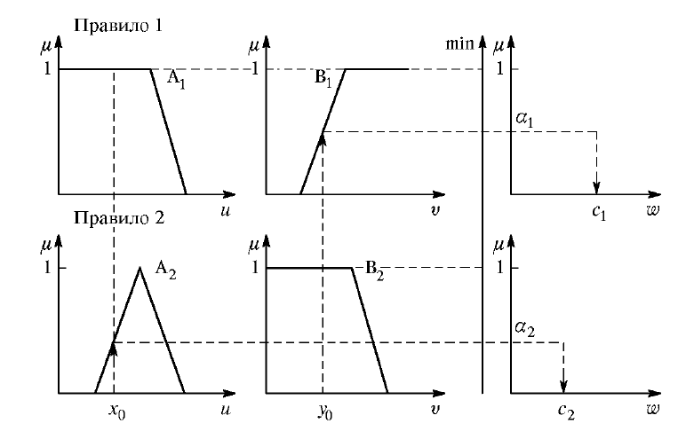
Рис. 4.5. Спрощений алгоритм нечіткого висновку

Slide 8
Методи приведення до чіткості
Вище вже був розглянутий один з таких методів – центроїдний. Приведемо відповідні формули ще раз.
Для безперервного варіанту: (4.25)
для дискретного варіанту: (4.26)

Slide 9
2. Перший максимум (First-of-Maxima). Чітка величина змінної висновку знаходиться як найменше значення, при якому досягається максимум підсумкової нечіткої множини, тобто (рис. 4.6):
(4.27)
3. Середній максимум (Middle-of-Maxima). Чітке значення знаходиться за формулою:
(4.28)
де G – підмножина елементів, які максимізували (рис. 4.6).

Slide 10
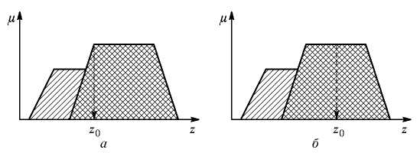
Рис. 4.6. Методів приведення до чіткості:
а – перший максимум; б – середній максимум
Дискретний варіант (якщо z — дискретне):
(4.29)

Slide 11
4. Критерій максимуму (Max-Criterion). Чітке значення вибирається довільно серед множини елементів, які задовільняють максимум z, тобто:
(4.30)
Висотна дефаззифікація (Height defuzzyfication). Елементи області визначення Q, для яких значення функції належності менше ніж деякий рівень а не враховуються, чітке значення розраховується за формулою:
(4.31)
де: Сα — нечітка множина α-рівня.

Slide 12
Низхідні нечіткі висновки.
Розглянуті дотепер нечіткі висновки є висхідними висновками від передумов до висновку. Останніми роками в діагностичних нечітких системах починають застосовуватися низхідні висновки. Розглянемо механізм подібного висновку на прикладі.
Візьмемо спрощену модель діагностики несправності автомобіля з іменами змінних:
х₁ – несправність акумулятора;
х₂ – спрацьованість машинного масла;
у₁ – ускладнення при запуску;
у₂ – погіршення кольору вихлопних газів;
у₃ – нестача потужності.
Між $X_{i} i y_{i}$ і існують нечіткі причинні відносини , які можна представити у вигляді деякої матриці R з елементами $r_{ij}⊂$ [0, 1]. Конкретні входи (передумови) і виходи (висновки) можна розглядати як нечіткі множини А і В на площинах X і Y. Відношення цих множин можна позначити як: B = =A° R, де, як і раніше, знак «°» означає правило композиції нечітких висновків.

Slide 13
У даному випадку напрям висновків є зворотним до напряму висновків для правил, тобто у разі діагностики є (задана) матриця R (знання експерта), спостерігаються виходи В (або симптоми) і визначаються входи А (або чинники).
Нехай знання експерта-автомеханіка мають вигляд:
(4.32)
у результаті огляду автомобіля його стан можна оцінити як:
(4.33)
Вимагається визначити причину такого стану:
(4.34)

Slide 14
Відношення введених нечітких множин можна представити у вигляді:
(4.35)
або, транспонуючи, у вигляді нечітких векторів-стовпців:
(4.36)
При використовуванні (max min)-композиції останнє співвідношення перетвориться до вигляду:
(4.37)

Slide 15
З другого рівняння одержимо:
(4.38)
При розв’зку даної системи помітимо перш за все, що у першому рівнянні другий член правої частини не впливає на праву частину, тому:
(4.39)
Отримане рішення задовольняє третьому рівнянню, таким чином маємо:
(4.40)

Slide 16
Контрольні питання
Наведіть приклад нечіткого висновку.
Представте алгоритми нечіткого висновку.
Наведіть етапи алгоритмів нечітких висновків.
Методи приведення до нечіткості.
Низхідний нечіткий висновок?

